Slide 1
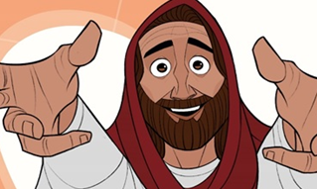
PER TU, PER ELLS!
MAIG
DIGA'M QUÈ VEUS I ET DIRÉ COM MIRES
Els alumnes de primària aquest mes treballen en la prevenció d’abusos sexuals
MIRA'M BÉ!
Els alumnes de secundària treballen la Pornografia.
DIGA'M QUÈ VEUS I ET DIRÉ COM MIRES!
Els actes tenen conseqüències.
CUIDA'T/CUIDA'L!
La mirada, el tacte i, la paraula de l'altre em poden fer bé o generar incomoditat.
Necessitem aprendre a dir “NO”
És molt important que els nostres fills sàpiguen que poden i han de contar-nos si algú els fa sentir malament, siga qui siga.
Contar-ho és de valents!
Açò no s’improvisa. La comunicació, la confiança,… “es treballen”
Consumir pornografia canvia la nostra forma de relacionar-nos.
La pornografia genera addicció. (veure agenda)
Hem de parlar amb els nostres fills d’aquests temes.
Què penses de la pornografia?
La consumeixes? Quines conseqüències té en tu, en la teua familia, en el teu matrimoni…?
Als joves els preguntem: Com mires als altres després de veure pornografia?
Què mires, què veus? I de tu, què penses?
Pensa en la teua filla, en el teu fill!
Abusos i pornografia! luny!Lluny!Lluny!
Vídeo sobre la pornografia
https://drive.google.com/file/d/1wB-3T5Dv-0RjczMooDtLrPguxGnjYCcr/view?usp=sharin
g
No te'l perdes!
Després pot ser tard.
CUIDEM-NOS/CUIDEM-LOS!
Posa la teua vida en les seues mans
CENTRA'T EN EL SEU PLA!

